Slide 1
Clic Brightspace D2L
Évaluation rapide

Slide 2
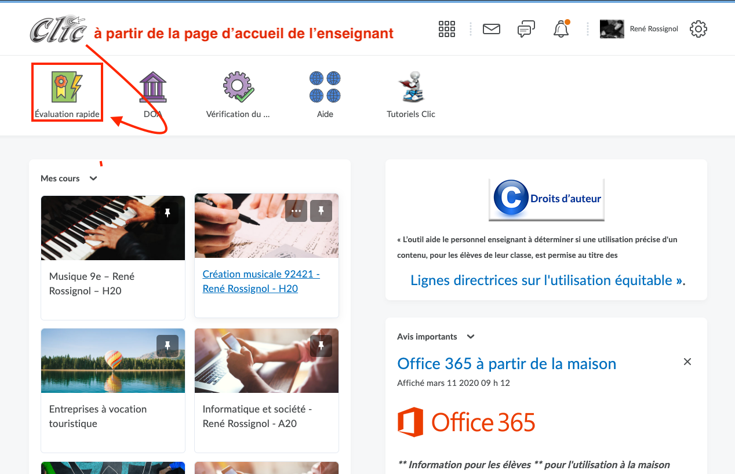
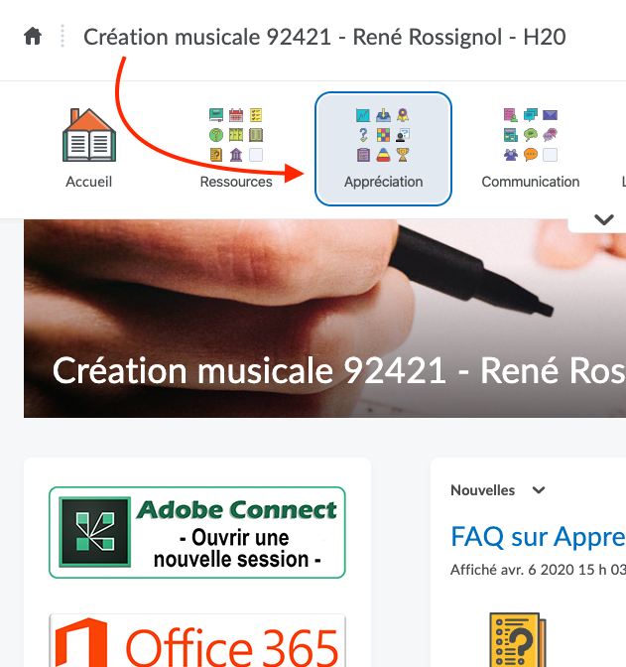
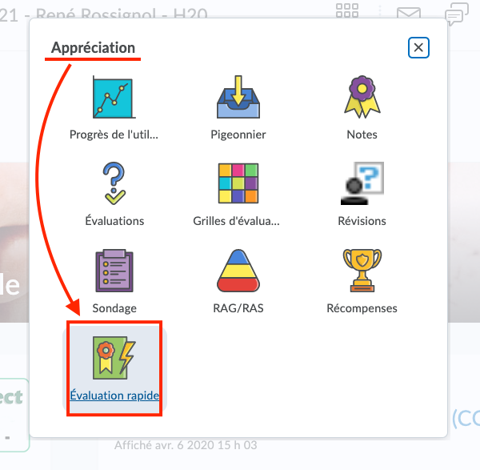
Clic – Évaluation rapide
L'outil Évaluation rapide offre aux enseignants un emplacement unique à partir duquel afficher toutes les soumissions d'apprenant en attente d'évaluation.
Il offre la possibilité à l’enseignant
de retrouver facilement les éléments à corriger à un endroit.
L’on peut afficher les nouvelles soumissions des élèves, les corriger et les commenter.
L’on peut afficher les les dossiers d’activités si l’on préfère corriger par activité.

Slide 3
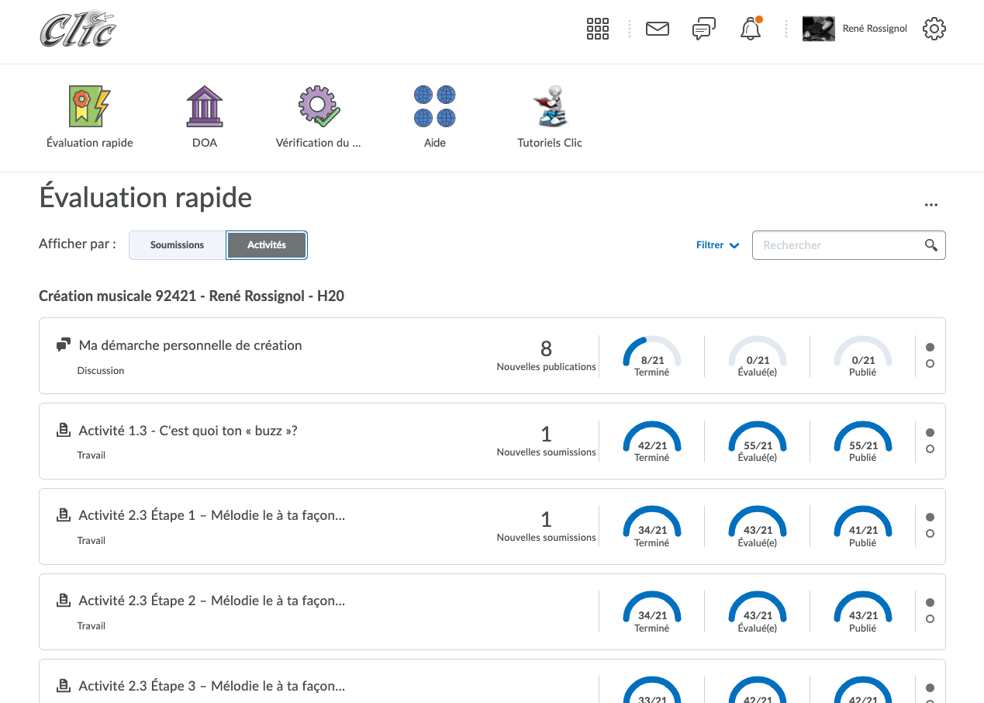
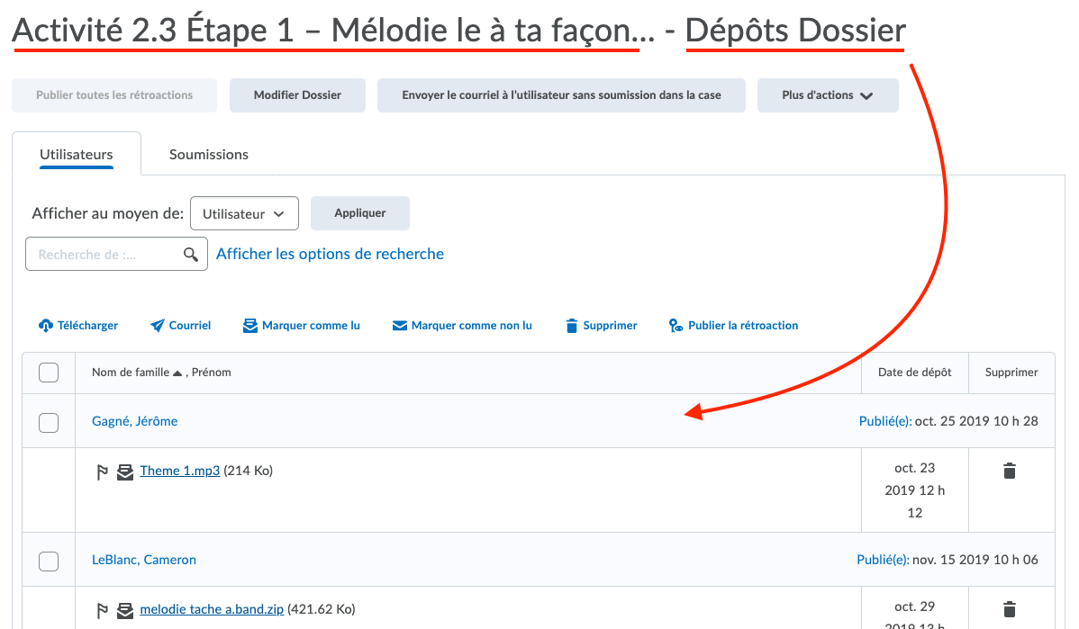
Clic – Évaluation rapide
Les soumissions envoyées aux outils Travaux, Questionnaires et Discussions s'affichent dans une liste offrant des options de tri.
La sélection d'une soumission vous mène directement à sa page d'évaluation.
Les éducateurs peuvent effectuer des recherches dans les soumissions et les trier ou les filtrer pour hiérarchiser leurs travaux d'évaluation.

Slide 4
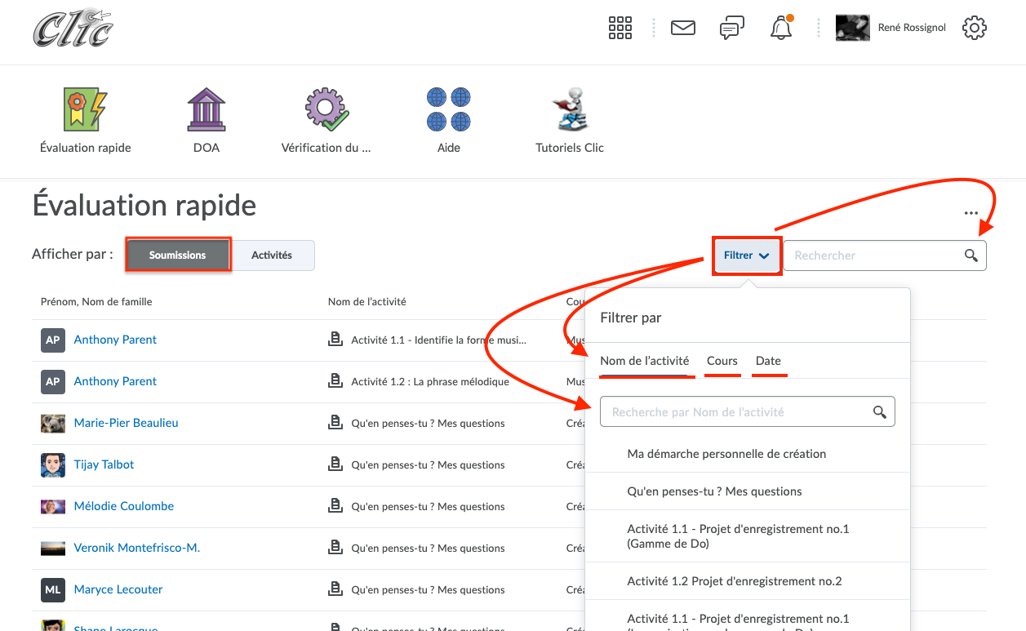
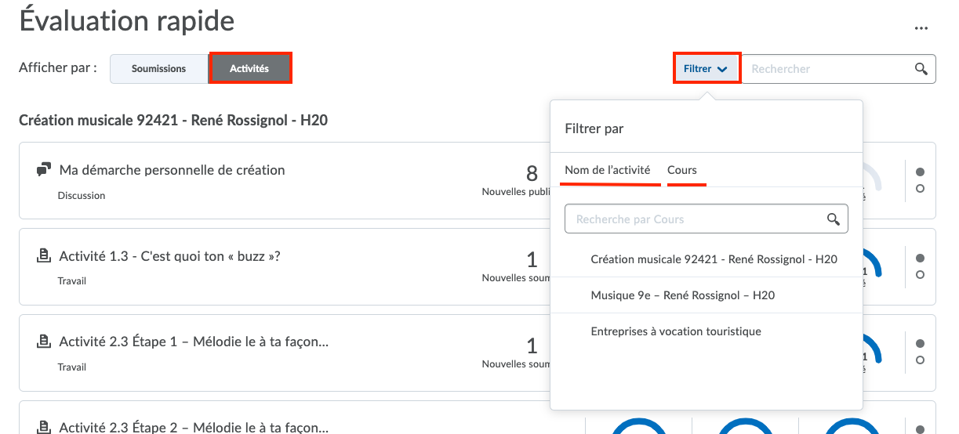
Clic – Évaluation rapide
Le tri peut être effectué en fonction du prénom ou du nom de famille de l'apprenant, du nom de l'activité, du nom de cours et de la date de soumission.
Le filtrage peut être effectué en fonction d'une ou de plusieurs des catégories suivantes : Nom de l'activité, Nom du cours et Date de soumission.
Lorsque vous accédez à Évaluation rapide à partir d'un cours, la liste des activités à évaluer est préalablement filtrée pour n'afficher que les éléments de ce cours.
La fonction de recherche de l'outil Évaluation rapide permet aux évaluateurs de repérer des soumissions à évaluer en recherchant un utilisateur, un travail, un questionnaire, un sujet de discussion ou un cours donné.

